Slide 1

Základní škola a mateřská škola Staré Město
Interaktivní škola pro žáka 21.století
Předmět: Zeměpis
Ročník: 9.
Tématický celek: Regiony České republiky
Autor prezentace: Mgr. Kamil Vilimovský

Slide 2
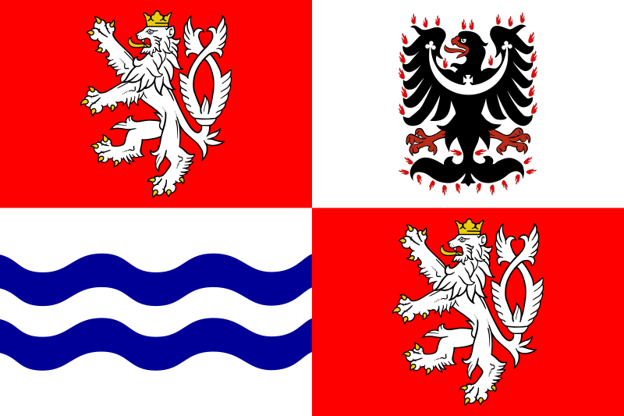
Středočeský region

Slide 3
Statisticky
Rozloha 11 015 km2 - 14 % rozlohy ČR
/ největší po Praze/
Hustota zalidnění 107 obyvatel/ km2
Počet obyvatel :1 175 254 / 11 % ČR /
/ nejpočetnější/

Slide 4
Osídlování regionu
Historicky – kmenová oblast ČR / základ osídlování našeho území /
- střed Evropy/ trhy, cesty,…/
- Praha – blízkost hlavního města
- těžba stříbra / Kutná hora, Příbram /
- zemědělství / sever oblasti /
- těžba uhlí / Kladno /

Slide 5
Centra regionu
Sever : Mělník, Mladá Boleslav, Kralupy nad Vltavou, Nymburk
Jih : Beroun, Příbram, Benešov
Západ : Kladno, Rakovník
Východ : Kolín, Kutná Hora

Slide 6
Hospodářství
Kraj lze charakterizovat jako průmyslově zemědělský
Průmysl : převaha strojírenského, chemického a potravinářského průmyslu
Zemědělství : Polabská nížina – orientace na náročné plodiny – pšenice, ječmen, cukrovka

Slide 7
Zdroje
www.wikipedia.org

